Slide 1
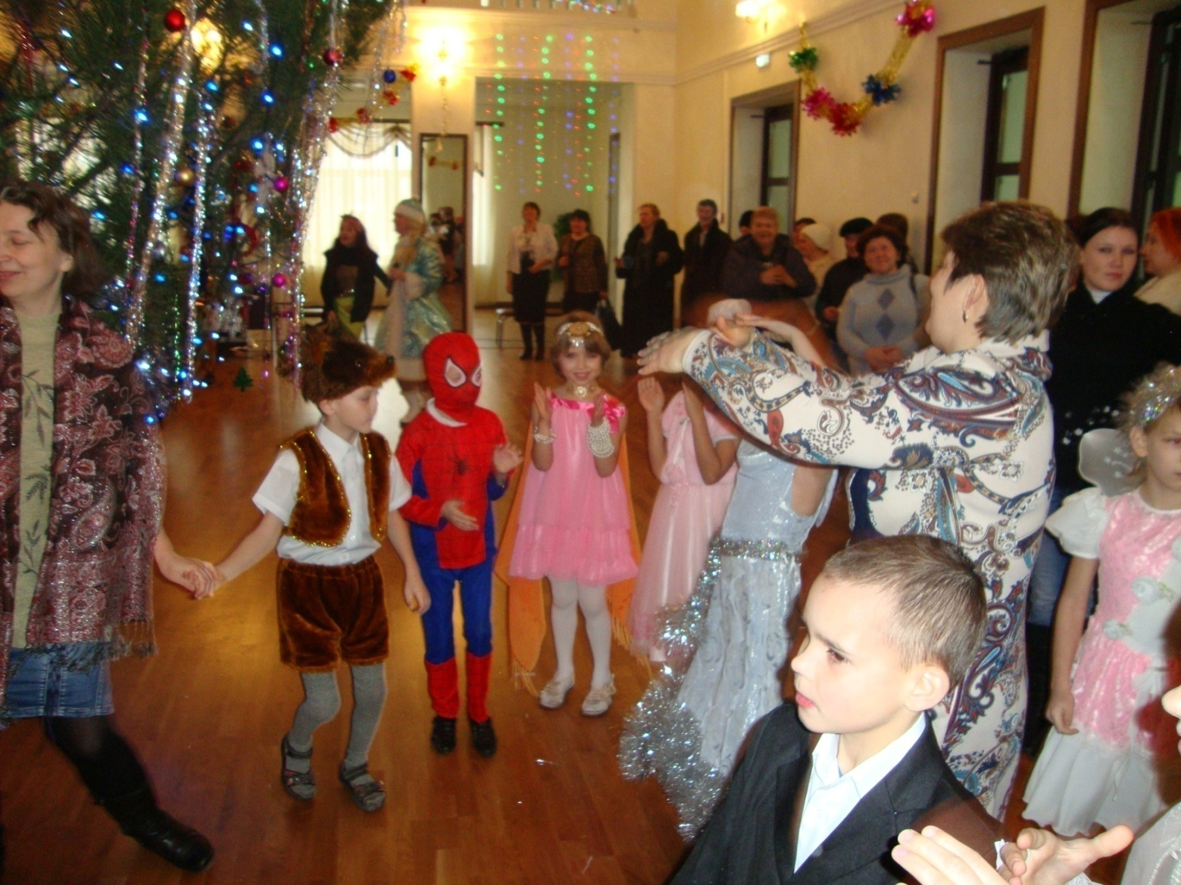
Веселились от души

Slide 2
Если три волшебных круга
Вокруг ёлки описать.
Вмиг исполнятся желанья,
Не придется даже ждать!

Slide 3
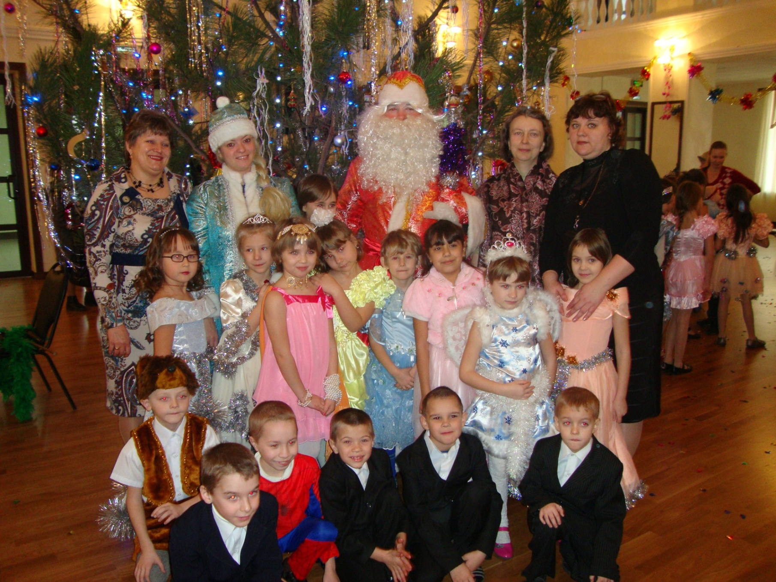
Как поздравляли друзей с Новым годом –
Шумно и весело, да с хороводом!

